Slide 1

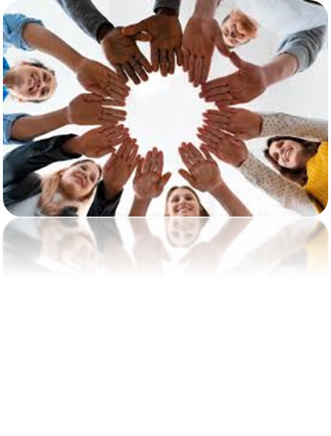
Бізнес з душею.
Соціальна відповідальність
і допомога суспільству
Хочеш заробляти навчися допомагати

Slide 2

Розігрів «Бізнес лікує світ»
Кожна група отримує проблему:
пластикові пакети
самотні люди похилого віку
безпритульні тварини
Завдання: Що можна продавати, щоб вирішити проблему?

Slide 3
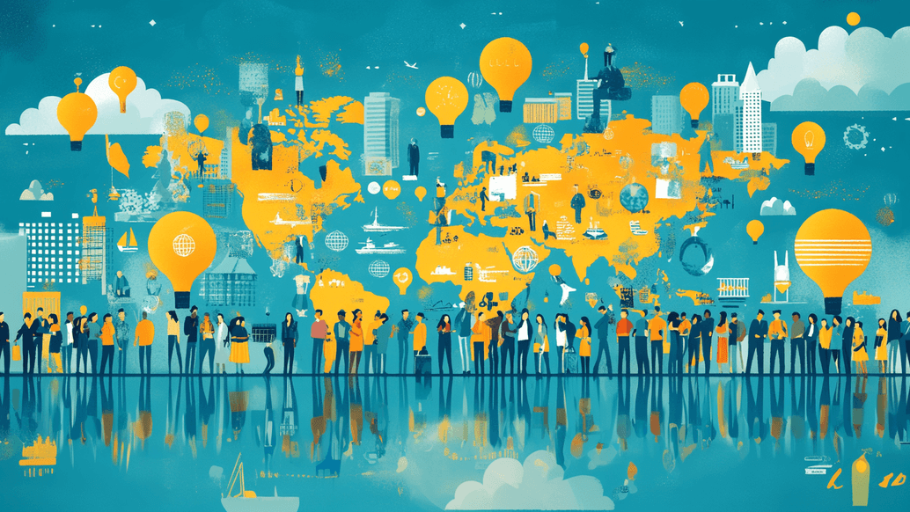

Хто такі соціальні підприємці?
Яка роль соціального підприємництва?
Як бізнес може змінити світ?

Slide 4
Три способи допомагати світу
Благодійність — даєш допомогу.
Бізнес — продаєш і заробляєш.
Соціальне підприємництво — вирішуєш проблему через бізнес.
Найстійкіша модель — соціальне підприємництво

Slide 5

Хто такий соціальний підприємець?
Соціальний підприємець — це людина, яка:
бачить проблему
створює бізнес-модель
допомагає суспільству
заробляє для розвитку справи

Slide 6
Дороговказ соціального бізнесу
Цілі сталого розвитку ООН — це глобальний список справ для людства, 17 цілей, які допомагають:
людям
планеті
економіці

Slide 7

17 Цілей сталого розвитку
Ні бідності
Ні голоду
Міцне здоров’я
Якісна освіта
Гендерна рівність
Чиста вода
Чиста енергія
Гідна праця
Інновації
Зменшення нерівності
Сталі міста
Відповідальне споживання
Боротьба зі зміною клімату
Життя під водою
Життя на землі
Мир і справедливість
Партнерство

Slide 8
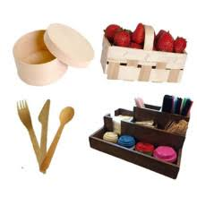
Соціальний підприємець — це той, хто:
бере одну ціль і перетворює її на бізнес-місію
Приклади:
блокноти з переробленого паперу
інклюзивна пекарня
еко-товари

Slide 9
Створюємо соціальний бізнес
План
Назва
Яку проблему лікуємо?
Що продаємо?
Куди йде прибуток?

Slide 10
Твоя глобальна ціль
Хід вправи
«Уяви, що ти відкриваєш свій перший бізнес із душею. Обери один варіант (А, Б або В) у кожному питанні міні-тесту із щоденника . Запам’ятай, яких букв у тебе найбільше!»
1. Що тебе найбільше засмучує, коли ти дивишся новини або йдеш вулицею?
А) Пластик у річках та «гори» сміття в лісах.
Б) Люди, які не мають що їсти або де жити.
В) Розумні діти, які не можуть вчитися, бо не мають сучасних умов для навчання.

Slide 11
Твоя глобальна ціль
Обери один варіант відповіді (А.Б або В)
2. Якби ти мав магічну силу змінити одну річ у своєму місті прямо зараз, це було б...
А) Поставити всюди сонячні панелі та очисні фільтри.
Б) Створити затишні робочі місця для людей з інвалідністю.
В) Побудувати сучасну безкоштовну школу робототехніки.
3. Твій ідеальний офіс майбутнього — це...
А) Дерев’яний будиночок посеред лісу, що працює на енергії вітру.
Б) Кав’ярня в центрі міста, куди кожен може прийти за підтримкою.
В) Високотехнологічна лабораторія, де створюються нові технології і додатки для покращення і підвищення рівня життя.

Slide 12

Результати тестування:
"Твоя Глобальна Ціль"

Slide 13

Підсумки
Піднімаємо руки:
- Хто у нас охоронець Землі?
- Хто душа спільноти?
- Хто техно-візіонер?
Бізнес може бути корисним і прибутковим одночасно.
Соціальна відповідальність починається з малих дій
Навіть учні-підлітки можуть змінювати світ через ідеї
ПАМ’ЯТАЙ: ПРИБУТОК МАЄ СЕРЦЕ. ЗАРОБЛЯЙ І ЗМІНЮЙ СВІТ

Slide 14


Поле для практики
Горизонт планування
Протягом тижня потрібно знайти в магазинах хоча б один товар із маркуванням «еко», «recycled» або інформацією про допомогу ЗСУ чи дітям. Це буде перший крок свідомого споживача.
За бажанням написати «коротке повідомлення подяки в Instagram-директ будь-якому українському соціальному підприємцю (наприклад, пекарні Good Bread чи магазину Laska). Можна запитайте їх: «Що було найважчим на початку їх заснування бізнесу?». Якщо ви отримаєте відповідь ‑ це буде ваш найкращий урок бізнесу".
Роздумай над запитанням:
"Як можна звичайні старі побутові речі перетворювати на нові?".

